Slide 1
６月２６日（水） 中間発表
トライデントコンピュータ専門学校
GS3 １０ 熊澤 圭祐

Slide 2
目次
1.自己紹介
2.作品紹介
3.アピールポイント
4.今後の展望

Slide 3
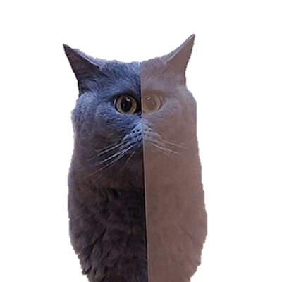









1.自己紹介
使用可能ツール
くまざわ けいすけ
熊澤 圭祐
名前
好きな食べ物
味噌ラーメン
得意なツール
好きなゲーム
ウマ娘 マインクラフト ポケットモンスターシリーズ

Slide 4
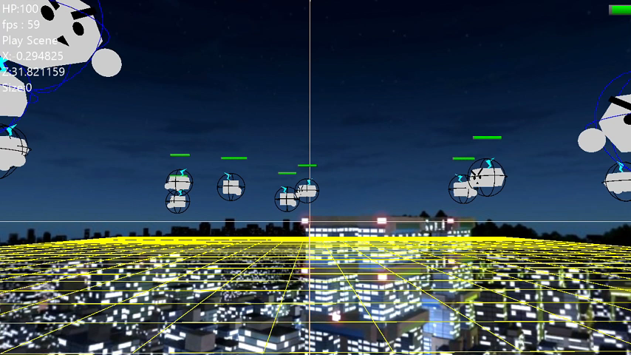
2.作品紹介
シグナルレイダーズ
▼ ゲーム画面
開発期間 ６月上旬～現在
使用環境 DirectX11、DirectXTK
C++
VisualStudio2022
概要 検知したWi-Fiの数だけ生成される 敵を倒すFPSシューティングゲーム

Slide 5
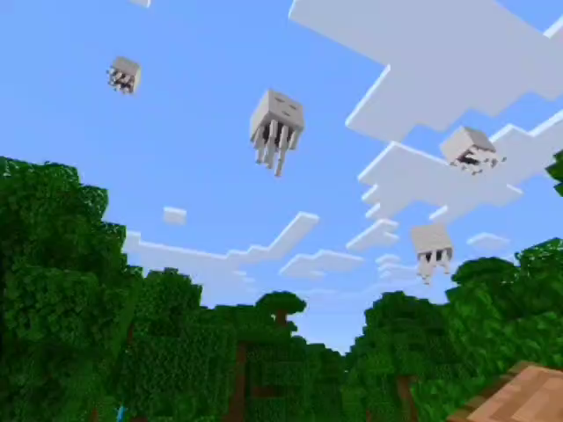
3.アピールポイント
敵の動きはMaincraftのガストをイメージして作りました
・プレイヤーが敵に近づくと プレイヤーのいる方向を向いて 追いかけ、攻撃してきます
・反対に、プレイヤーが敵から離れると
周囲を漂います

Slide 6
3.アピールポイント
実際に身の回りにあるWi-Fiの情報を基に 特徴が割り振られ、検知したWi-Fiの数だけ
敵が生成される
↓
遊ぶタイミングによって難易度が変わる！

Slide 7
4.今後の展望
法線マップと深度値マップを使用し、エッジ抽出を行い
輪郭をつけたい
相手の撃ってきた弾を自分の玉で撃ち落とせるようにする
オブザーバーパターンでキー操作を管理したい
できれば当たり判定もオブザーバーで管理したい

